Slide 1
22.3 太阳能

Slide 2
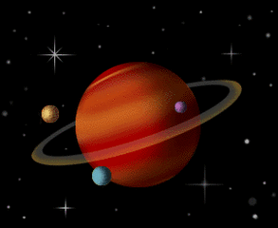
导入

Slide 3
一、太阳——巨大的核能火炉
【自主学习】
请同学们阅读课本并回答以下问题：
1. 太阳的结构是怎样的？
由太阳大气、对流层、辐射层、太阳核心。
2．太阳为什么是一个巨大的“核能火炉”，是哪一种形式的核能？
氢原子核在超高温下发生聚变，释放出巨大的核能。

Slide 4
3.太阳能是以怎样的方式向外传递的？
大部分太阳能以热和光的形式向四周辐射。
4.太阳的“核能火炉”，永无止境的“燃烧”下去吗？
太阳“寿命”：至今稳定地“燃烧”近50亿年，而且还能继续“燃烧”50亿年。

Slide 5
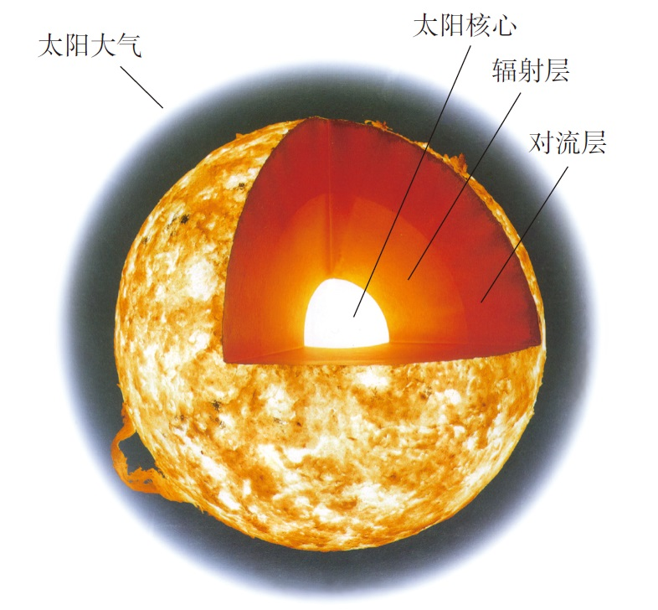
太阳距地球1.5亿千米，直径大约是地球的110倍，体积是地球的130万倍，质量是地球的33万倍，核心温度高达1 500万摄氏度。

Slide 6
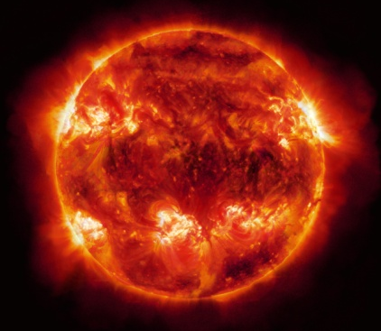
在太阳内部，氢原子核在超高温下发生聚变，释放出巨大的核能。太阳核心每时每刻都在发生氢弹爆炸，太阳就像一个巨大的“核能火炉”。
太阳表面温度约6 000 ℃，太阳至今已经稳定地“燃烧”了近50亿年，而且还能继续“燃烧”50亿年。

Slide 7
【跟踪练习】
1.下列利用核聚变供能量的是（ ）
A.核电站B.核潜艇 C.原子弹 D.太阳
2.太阳内部发生的是 ，太阳能电池是把
能转化为 能
3.大部分太阳能以 和 的形式向四周辐射开去。
D
核聚变
太阳
电
热
光

Slide 8
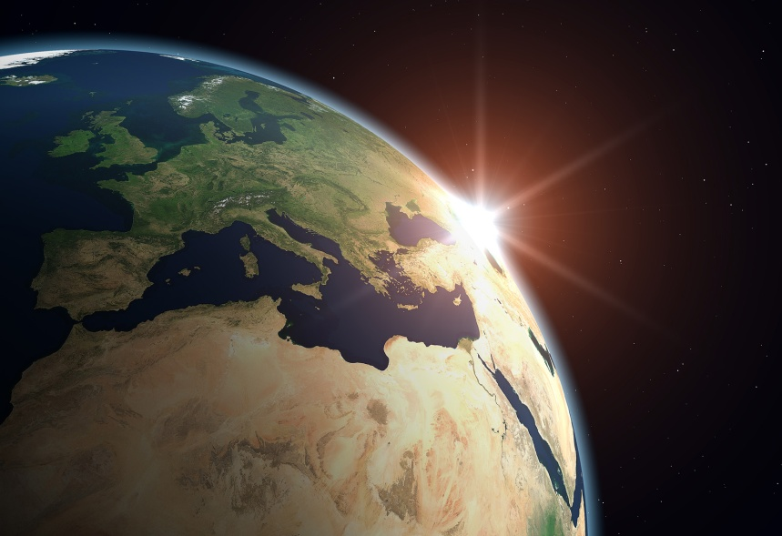
二、太阳是人类能源的宝库
太阳向外辐射的能量中，只有约二十亿分之一
传递到地球。

Slide 9
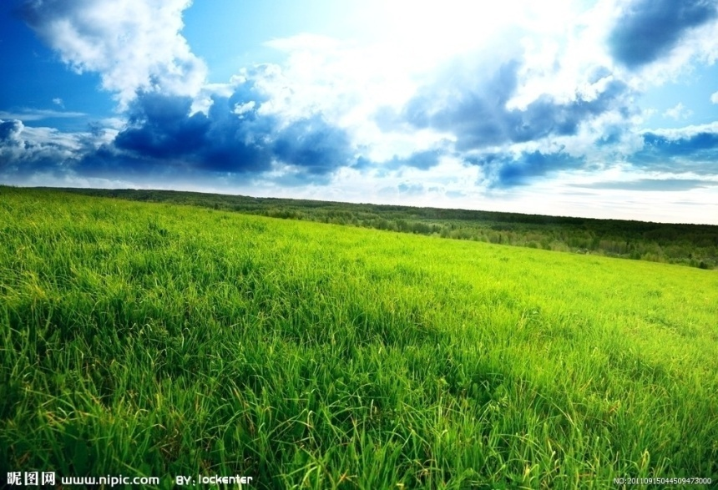
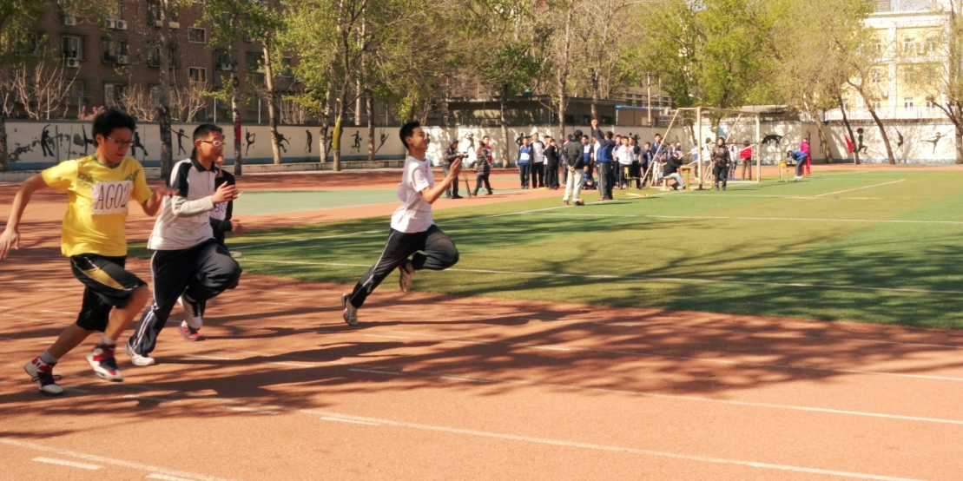
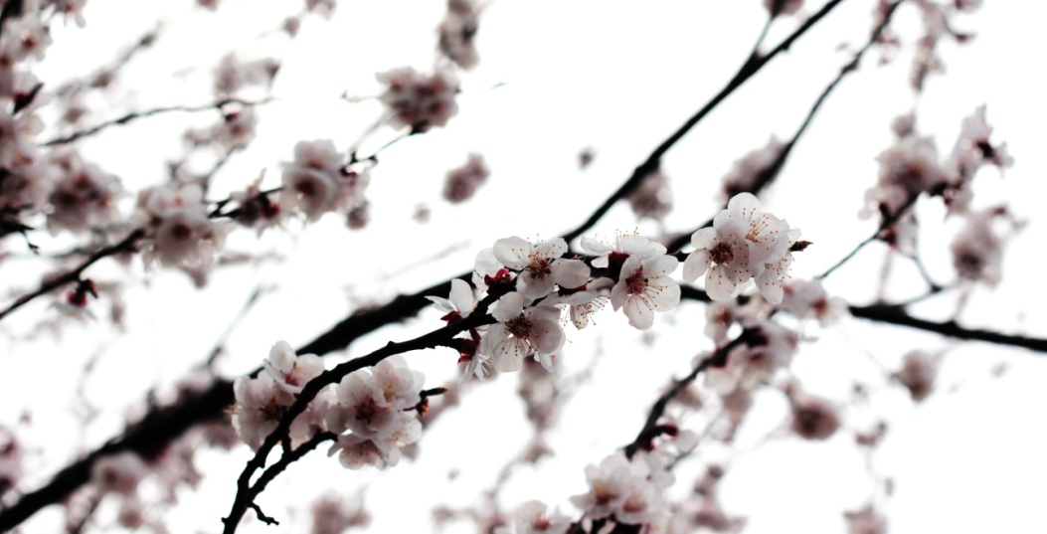
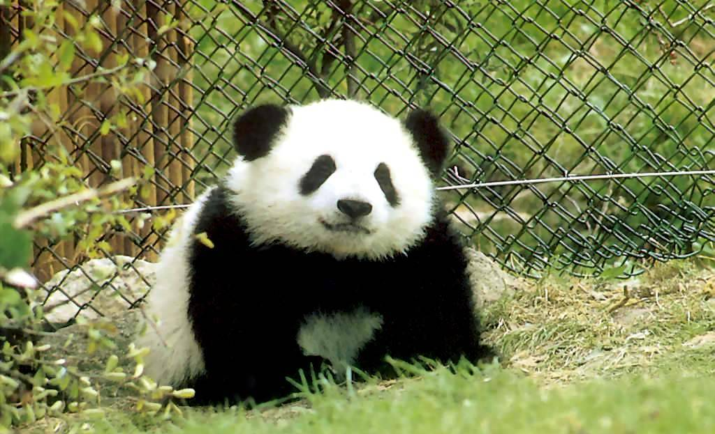
太阳光已经照耀我们的地球近50亿年，地球在这近50亿年中积累的太阳能是我们今天所用大部分能量的源泉。人类的日常生活，也无法离开阳光。

Slide 10
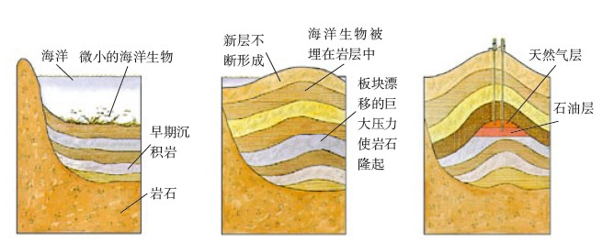
化石能源的形成
远古时期的植物通过光合作用将太阳能转化为生物体内的化学能。
经过地壳的不断运动，死后的动植物躯体埋在地下和海底。
经过几百万年的复杂变化，变成了煤、石油、天然气。
今天我们开采化石燃料，实际上是在开采上亿年前地球接收的太阳能。

Slide 11
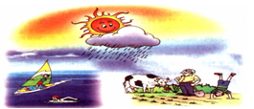
【想想议议】
根据下图所示，说明太阳能辐射到地球
的能量的利用，转化和守恒的情况。
地球上不同地方吸收太阳的热能量不均匀，冷暖空气便产生流动，形成了风。地球表面的一部分水吸收太阳的能量经过蒸发形成水蒸气，暖湿气流从地面升起，因绝热达到过饱和而凝结成云，遇到冷空气就形成雨。万物生长靠太阳，植物通过光合作用从太阳获取能量，以化学能的形式存 储在植物体内，人类和动物从植物或其他动物为食物，获取生物质能以维持生命。所以说地球上的风能、水能、生物质能等都是来源于太阳能。

Slide 12
【跟踪练习】
1.下列关于能源、能量的说法正确的是（ ）
A．化石能源是可再生能源
B．太阳能不是清洁能源
C．核能只能通过重核裂变获取
D．化石能源实际上是来源于上亿年前太阳上的核能
2.今天我们开采化石燃料，实际上是在开采上亿年前地球接收的 。
D
太阳能

Slide 13
三、太阳能的利用
【提出问题】观察太阳能热水器集热管，玻璃管内表面为什么涂成黑色的？
【探究实验汇报】自制太阳集热器
观察分析用哪种纸包着的瓶中水温度高？
将质量、温度相同的水分别倒入两个相同瓶中，用白纸和黑纸分别将瓶包起来，然后将瓶子放在太阳光下，经一小时后，观察温度计的变化。
得出结论：黑色物体更容易吸收太阳光的能量。

Slide 14
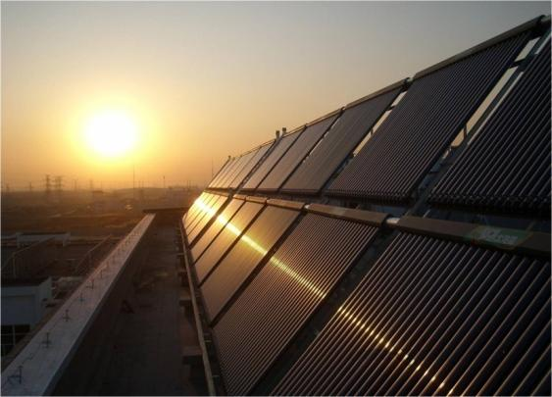
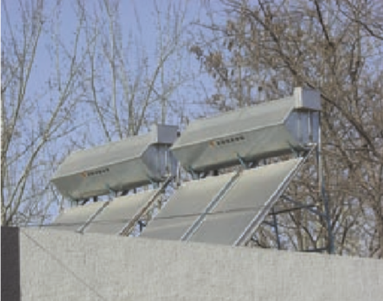


直接利用太阳能的方式主要有两种。
1．光热转化
用集热器收集阳光中的能量来加热水等物质。实现了把太阳能转化为内能。
太阳能
内能

Slide 15
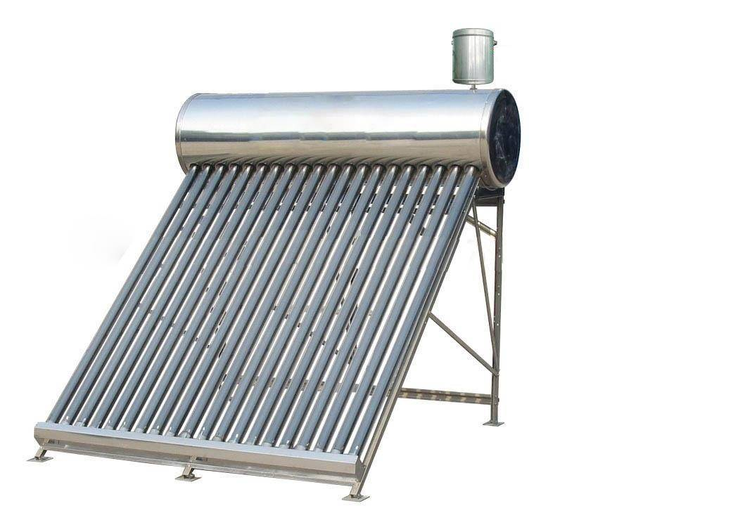
集热器的原理
水箱
热水
冷水
太阳光
集热器

Slide 16



2．光电转化
太阳能电池可以将太阳能转变为电能；
在航空、航 天、交通、通信等领域中有较为广泛的应用。
太阳能
电能

Slide 17
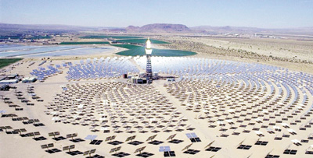
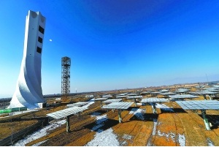
太阳能热发电电站
集热塔 加热水，通过水蒸气推动汽轮机发电
定日镜 追着太阳转，反射阳光

Slide 18


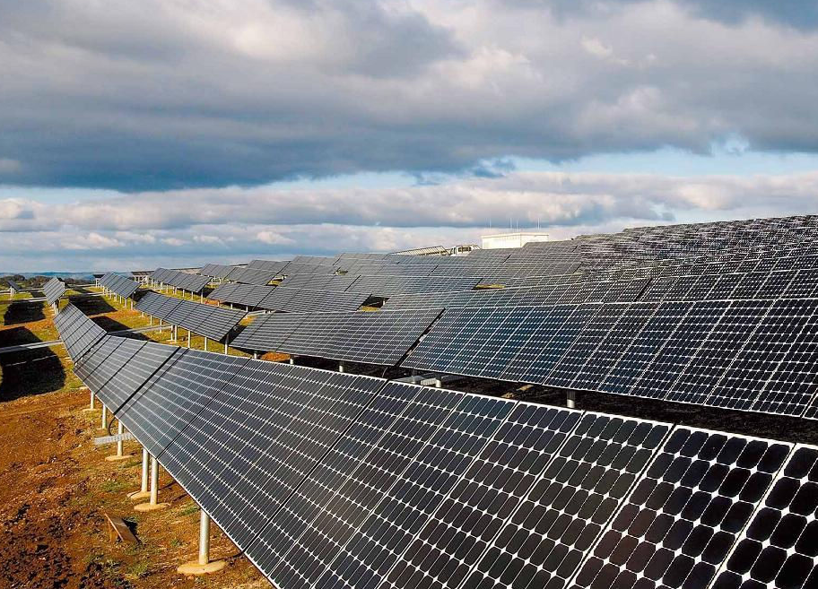






能源易获取
太阳能技术的优缺点
不排放CO₂
能源量大
可持续性强
能源分散
受自然条件限制
转化效率低
成本较高

Slide 19

【跟踪练习】
许多城市都在推广太阳能，城市交通指示灯及路灯照明系统已大量使用太阳能。白天，太阳能转化为电能，除正常使用外，将多余的能量储存在蓄电池内，夜晚供交通指示灯及照明灯发光。
请完成下面的方框图，反映这个过程中能量发生
转化的情况。
化学能
电能

Slide 20
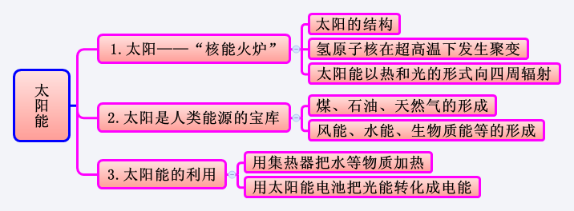
课堂小结

Slide 21
课堂检测
1.太阳能来自于（ ）
A.太阳本身的化学燃料的燃烧
B.裂变
C.链式反应 D.聚变
D

Slide 22
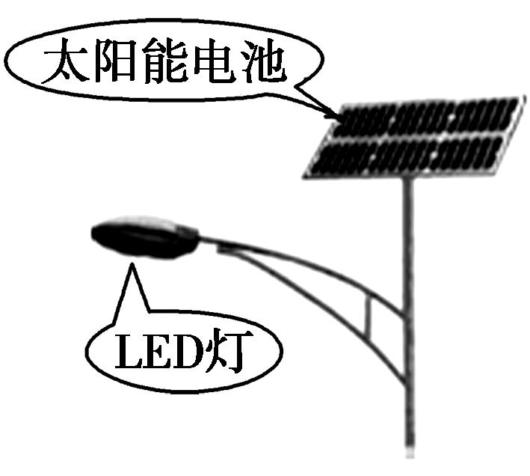
2. 如图所示是太阳能LED照明路灯。它主要由太阳能电池板、LED灯头等部分构成。LED是一种发光二极管，通过电流能够发光，可以把电能直接转化成_____能。太阳能是________能源(选填“一次”或“二次”)、清洁无污染，它是在太阳内部，氢原子核发生________(选填“裂变”或“聚变”)，释放出的核能。
光
一次
聚变

Slide 23
3．关于太阳能的转化：太阳把空气和地面晒热，太阳能转化为_________，晒热的空气上升，空气流动形成风，又转化为_________；太阳使地面上一部分水蒸发，蒸发的水汽升空形成云，云又以雨雪等形式落下，流入江河，太阳能转化为_________ ；植物吸收太阳能，进行光合作用，太阳能转化为_________ ，植物被动物吃掉，又转化为动物的_________ 。
4．目前，人们主要采用光转化为_________ 、光转化为_________的方式来开发、利用太阳能。
内能
风能
水能
化学能
化学能
内能
电能

